Slide 1
CONTOSO TELEKOM A.Ş.
Çok Kanallı Müşteri Deneyimi Analizi
Birleşik CX Skoru · Duygu & Tema · Kök Neden · Öncelikli Aksiyonlar
Analiz Dönemi: Ocak 2025 – Haziran 2026 (18 ay)
10 kaynak · 26.443 kayıt birleştirildi | Yönetim Sunumu
Notes:
Bu sunum, Contoso Telekom'un 18 aylık çok kanallı müşteri deneyimi verisinin (10 kaynak, toplam 26.443 kayıt) birleştirilmiş analizini sunar. Ana mesaj: Mart 2026'da tüm kanallarda eşzamanlı bir CX çöküşü yaşandı ve kök neden sistemiktir. Sunum; durum, CX Skoru trendi, acı noktaları, iyi gidenler, kanal performansı, kök nedenler ve öncelikli aksiyonları kapsar.

Slide 2
Durum: Mart 2026'da Ani ve Kalıcı CX Çöküşü
14 ay istikrarlı seyreden deneyim, Mart 2026'da tüm kanallarda eşzamanlı bozuldu
61,4 → 39,5
+11,8 → −6,5
%66,5 → %9,2
97 → 168
Birleşik CX Skoru (aylık)
NPS (Şubat → Mart)
CSAT % memnun
Aylık kamu şikayeti
Şubat → Mart 2026
Haziran: −21,2
Tüm kanallarda
+%73 (Şub→Mart)
Ne oldu?
Neden önemli?
• Birleşik CX Skoru dönem ortalaması 60,5'ten (Mart öncesi 14 ay) 38,2'ye düştü (−22 puan).
• Düşüş tek bir kanal veya kategoriyle sınırlı değil; NPS, CSAT, SLA, çözüm süresi, yeniden açılma — hepsi aynı anda bozuldu.
• Çöküş kalıcı: Mart'tan Haziran'a iyileşme yok, aksine derinleşiyor.
• Kamuya açık şikayet ve olumsuz sosyal medya hacmi hızla artıyor — marka riski.
• Temsilci kalitesi sabit kaldığı halde sonuçlar bozuldu → sorun insan değil, sistem/süreç.
• Erken ve doğru müdahale ile CX Skorunun 1-2 çeyrekte büyük ölçüde geri kazanılması mümkün.
Contoso Telekom A.Ş. | Çok Kanallı CX Analizi | Oca 2025 – Haz 2026
2
Notes:
Açılış tespiti. Şubat'tan Mart'a CX Skoru 61,4'ten 39,5'e düştü; NPS pozitiften negatife geçti; CSAT %66,5'ten %9,2'ye çöktü; kamu şikayet hacmi %73 arttı. Vurgulanacak nokta: bu bir kanal ya da kategori sorunu değil, sistemik ve kalıcı bir kırılma. İyi haber: temsilci kalitesi bozulmadığı için sorun düzeltilebilir süreç/sistem kaynaklı.

Slide 3
Yöntem ve Kapsam
10 kaynak ortak taksonomiye indirgendi; şeffaf, ağırlıklı bir CX Skoru tanımlandı
Birleştirilen 10 Kaynak
Ortak Taksonomi (12 kategori)
Birleşik CX Skoru (0-100)
• D365 Destek Talepleri (6.866)
• NPS Anketi (3.060)
• CSAT Anketi (4.680)
• Çağrı Merkezi Transkript (2.700)
• Dijital Sohbet (3.240)
• Kamu Şikayet Platformu (1.861)
• Uygulama Yorumları (2.070)
• Sosyal Medya (1.900)
• Temsilci Kalite Karneleri (60)
• Kanal Hacim/Maliyet (6)
Toplam: 26.443 kayıt
Faturalama · Şebeke/İnternet Arıza · Taahhüt · Müşteri Hizmetleri Erişimi · Hız/Kapsama · İptal/Abonelik · Kurulum/Aktivasyon · İade/Ödeme · Uygulama/Dijital · Kampanya/Bilgilendirme · KVKK/İzinsiz Arama · Fiyat/Tarife
Eşleme:
• NPS 'Kapsama' → Hız/Kapsama
• NPS 'Fiyat' → Fiyat/Tarife
Ağırlıklı harman:
• NPS — %25
• CSAT — %25
• Şikayet Çözüm Oranı — %20
• Kamuya Açık Duygu — %15
• Temsilci Kalite — %15
Her bileşen 0-100'e normalize edilir; skor aylık hesaplanır.
Duygu: Olumlu/Nötr/Olumsuz; temalar Türkçe anahtar-kelime sözlüğüyle çıkarıldı.
Contoso Telekom A.Ş. | Çok Kanallı CX Analizi | Oca 2025 – Haz 2026
3
Notes:
Yöntem slaydı. On kaynağın tamamı ortak 12 kategorilik bir taksonomiye indirgendi. Birleşik CX Skoru beş bileşenin ağırlıklı harmanıdır: NPS %25, CSAT %25, şikayet çözüm oranı %20, kamuya açık duygu %15, temsilci kalite %15. Her bileşen 0-100'e normalize edilir. Ağırlıklar yönetici tarafından ayarlanabilir; şeffaflık için Excel'de açıkça belgelendi.

Slide 4
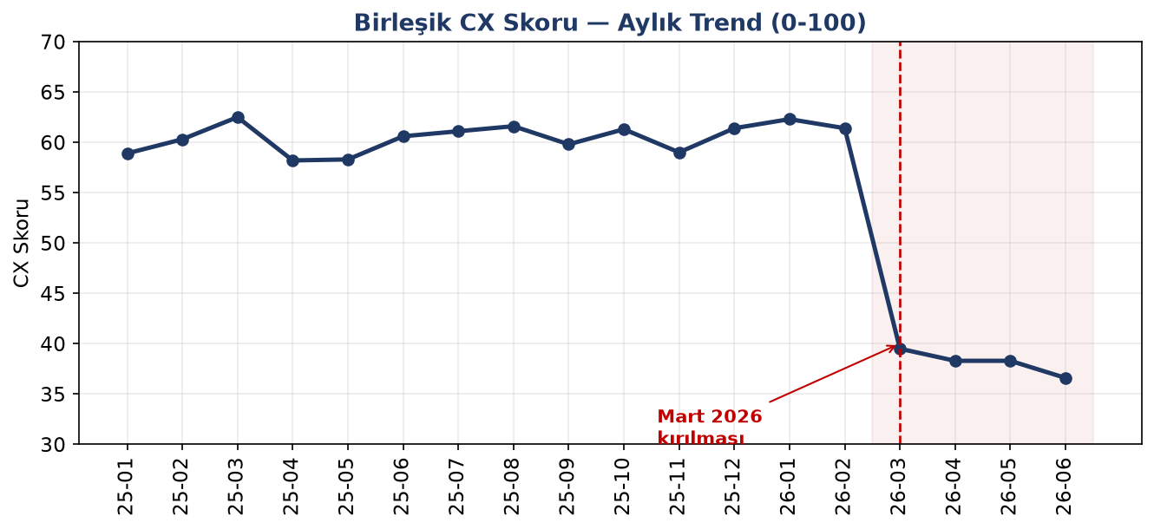
Birleşik CX Skoru — Aylık Trend
İstikrarlı ~60 bandından Mart 2026'da ~39'a düşüş
−22,3
CX Skoru düşüşü
Dönem ort. 60,5 → 38,2
Okuma
• Mart öncesi 14 ay: 58-62 bandında stabil.
• Mart 2026: tek ayda ~22 puan düşüş.
• Haziran: 36,6 — toparlanma yok.
Contoso Telekom A.Ş. | Çok Kanallı CX Analizi | Oca 2025 – Haz 2026
4
Notes:
Birleşik CX Skoru trendi. Mart öncesi 14 ay boyunca skor 58-62 arasında istikrarlıydı. Mart 2026'da tek ayda yaklaşık 22 puan düşerek 39,5'e indi ve Haziran'a kadar toparlanmadı (36,6). Bu ani ve keskin düşüş, kademeli bir bozulmadan çok tek seferlik bir olayın (ör. sistem geçişi) imzasıdır.

Slide 5
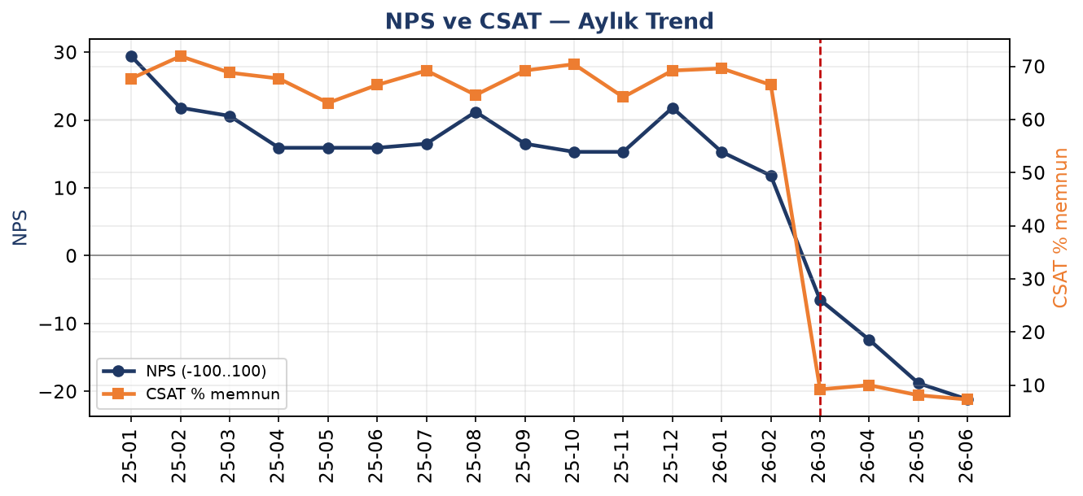
NPS ve CSAT Trendi
İki bağımsız ölçüt de aynı ayda çöküyor — bulguyu doğruluyor
%9,2
Mart CSAT % memnun
Şubat: %66,5
−21,2
Haziran NPS
Şubat: +11,8
Not
NPS ve CSAT birbirinden bağımsız örneklemler; ikisinin de eşzamanlı düşmesi tesadüf değil, sistemik.
Contoso Telekom A.Ş. | Çok Kanallı CX Analizi | Oca 2025 – Haz 2026
5
Notes:
NPS ve CSAT ayrı örneklemlerden gelir; her ikisinin de Mart'ta aynı anda çökmesi, bulgunun tek bir ölçüm hatası olmadığını, gerçek ve sistemik bir kırılma olduğunu doğrular. NPS Haziran'da -21,2'ye, CSAT %9,2'ye kadar geriledi.

Slide 6
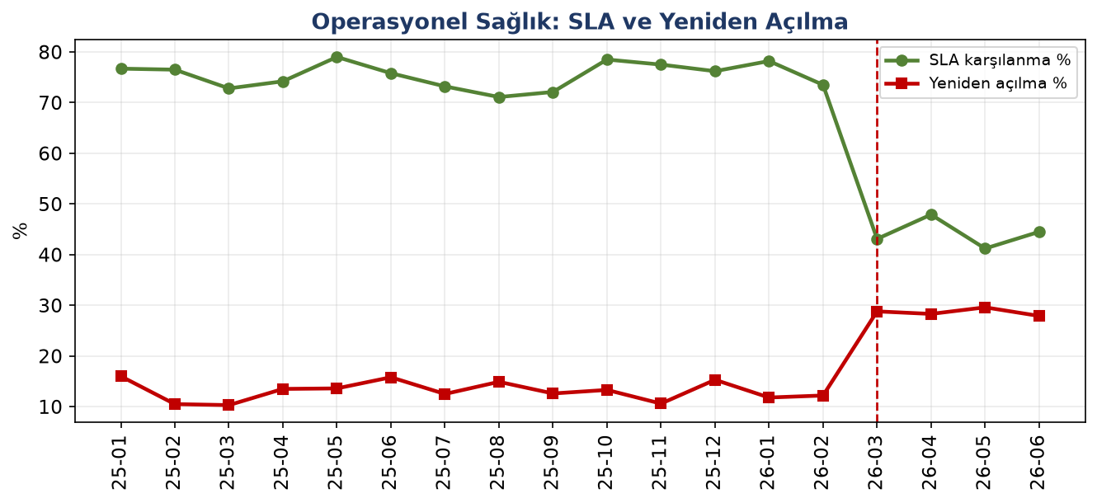
Mart 2026 Kırılması: Operasyonel İmza
SLA çöküyor, yeniden açılma fırlıyor — klasik sistem/kapasite krizi
%75,4 → %44,2
SLA karşılanma
%13,0 → %28,6
Yeniden açılma
41 → 85 dk
İlk yanıt süresi
22,8 → 43,7 s
Çözüm süresi
Contoso Telekom A.Ş. | Çok Kanallı CX Analizi | Oca 2025 – Haz 2026
6
Notes:
Operasyonel imza. Mart'ta SLA karşılanma %75'ten %44'e düştü, yeniden açılma oranı %13'ten %29'a iki kattan fazla çıktı, ilk yanıt ve çözüm süreleri ikiye katlandı. Bu metrik kombinasyonu — hepsi aynı anda, tüm kategorilerde — bir kapasite/sistem krizinin klasik parmak izidir. Yeniden açılmadaki artış, çözümlerin kalıcı olmadığını gösterir.

Slide 7
Acı Noktaları: En Çok Olumsuzluk Üreten Alanlar
Faturalama açık ara birinci; Taahhüt en düşük memnuniyet
Faturalama
1.593 talep · CSAT %39 · 448 şikayet · 421 olumsuz sosyal bahis. En yüksek hacim + en yüksek şikayet.
Taahhüt
815 talep · CSAT %34 (en düşük) · 233 şikayet. 'Söylenen kampanya taahhütte yok', izinsiz yenileme.
İade / Ödeme
416 talep · CSAT %44 · yeniden açılma %20. 'Yanlış tahsilatın iadesi haftalardır yapılmadı'.
Müşteri Hiz. Erişimi
667 talep · 'Ulaşamıyorum, sürekli beklemede', 'her aradığımda baştan anlatıyorum'.
Contoso Telekom A.Ş. | Çok Kanallı CX Analizi | Oca 2025 – Haz 2026
7
Notes:
Acı noktaları. Faturalama açık ara en büyük sorun kaynağı: en yüksek talep hacmi (1.593), en çok kamu şikayeti (448) ve en çok olumsuz sosyal bahis (421), CSAT yalnızca %39. Taahhüt en düşük memnuniyete sahip (%34) — yanıltıcı kampanya ve izinsiz yenileme temaları öne çıkıyor. İade/Ödeme ve Müşteri Hizmetleri Erişimi diğer öncelikli alanlar.

Slide 8
İyi Gidenler: Memnuniyeti Yükselten Alanlar
Dijital ürün ve dijital kanallar güçlü — kaldıraç noktası
Uygulama / Dijital
CSAT %99 · FCR %50 · yeniden açılma %0. 'Yeni uygulama çok hızlı', 'işlemlerimi saniyede hallediyorum'.
Kurulum / Aktivasyon
CSAT %76 · en yüksek FCR. 'Kurulum ekibi zamanında geldi, işini iyi yaptı'.
Kampanya / Bilgilendirme
CSAT %77. 'Yeni kampanya cidden avantajlı, memnunum'.
WhatsApp & Chat kanalları
CSAT %68 · en düşük temas maliyeti (11-14 TL). 'WhatsApp destek gerçekten pratik'.
Contoso Telekom A.Ş. | Çok Kanallı CX Analizi | Oca 2025 – Haz 2026
8
Notes:
İyi gidenler. Uygulama/Dijital kategorisi öne çıkan başarı: CSAT %99, ilk temasta çözüm %50, yeniden açılma sıfır. Önemli: uygulama mağazası puanları Mart'ta düşmedi — yani müşteriye dönük mobil uygulama sağlam, sorun arka uçta. Kurulum, kampanya ve dijital kanallar (WhatsApp/Chat) da güçlü; bunlar hem memnuniyet hem maliyet açısından kaldıraç noktalarıdır.

Slide 9
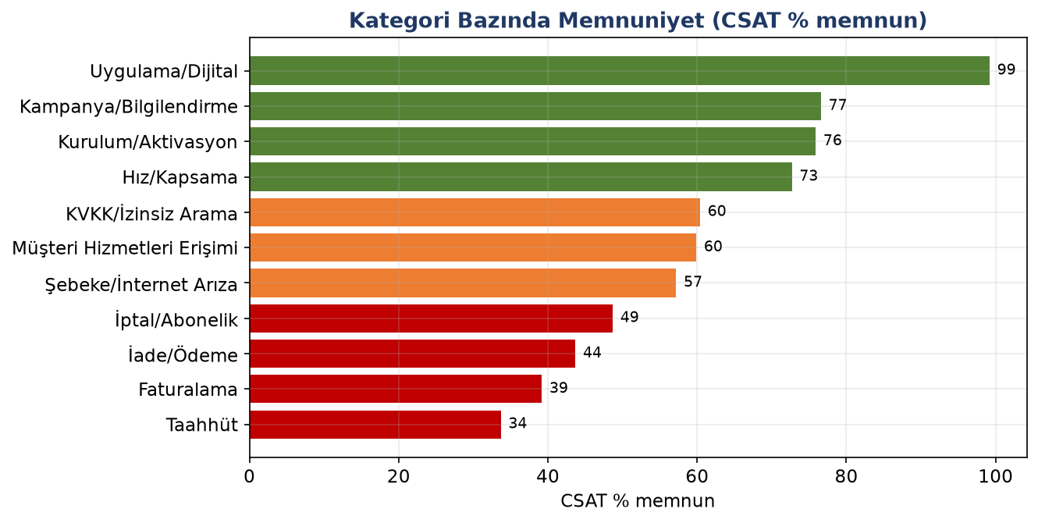
Kategori Performansı (CSAT % memnun)
Kırmızı: kritik acı noktaları (<%50) · Yeşil: güçlü alanlar (>%70)
Çıkarım
• 4 kategori CSAT %50 altında: Taahhüt, Faturalama, İade/Ödeme, Müşteri Hiz. Erişimi.
• Bunlar aynı zamanda en yüksek hacimli kategoriler → etkileri büyük.
• Dijital ve kurulum kategorileri %70+ ile bir sonraki dönemin iyileştirme şablonunu sunuyor.
Contoso Telekom A.Ş. | Çok Kanallı CX Analizi | Oca 2025 – Haz 2026
9
Notes:
Kategori performansı. Memnuniyet sıralaması net bir ikili yapı gösteriyor: dört kritik kategori (Taahhüt, Faturalama, İade/Ödeme, Müşteri Hizmetleri Erişimi) CSAT %50'nin altında ve bunlar en yüksek hacimli kategoriler — dolayısıyla toplam etkileri çok büyük. Dijital ve kurulum kategorileri %70+ ile iyi uygulama örneği.

Slide 10
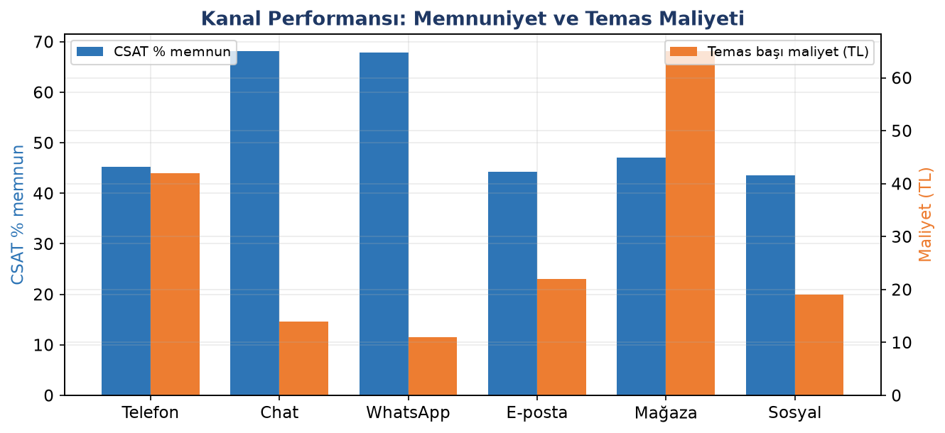
Kanal Performansı: Memnuniyet ve Maliyet
En ucuz kanallar en memnun eden kanallar — dijitale kaydırma fırsatı
Ana bulgu
WhatsApp (11 TL) ve Chat (14 TL) hem en düşük maliyetli hem en yüksek CSAT'lı (%68). Telefon (42 TL) ve Mağaza (65 TL) hem pahalı hem düşük memnuniyetli.
Fırsat
Uygun temasların telefondan WhatsApp/Chat'e kaydırılması: temas başı maliyeti düşürür ve memnuniyeti artırır. Hiçbir kanal şu an hedef CSAT'ını tutturamıyor.
Contoso Telekom A.Ş. | Çok Kanallı CX Analizi | Oca 2025 – Haz 2026
10
Notes:
Kanal performansı. Çarpıcı bulgu: en düşük maliyetli kanallar (WhatsApp 11 TL, Chat 14 TL) aynı zamanda en yüksek memnuniyete sahip (%68). Telefon (42 TL) ve mağaza (65 TL) hem pahalı hem düşük memnuniyetli. Uygun temasların dijitale kaydırılması hem maliyeti düşürür hem memnuniyeti artırır. Not: şu anda hiçbir kanal hedef CSAT'ını tutturamıyor.

Slide 11
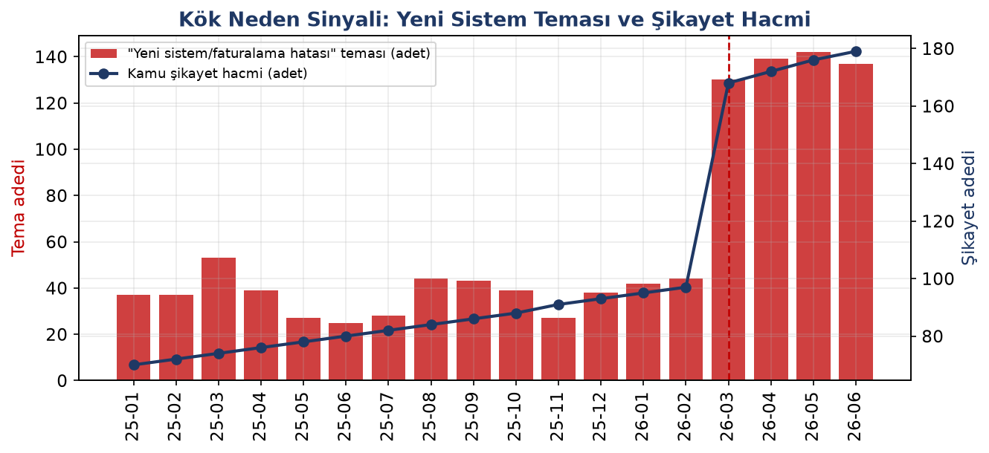
Kök Neden (1): 'Yeni Sistem' Teması Tam Mart'ta Patlıyor
Metin analizi çöküşü doğrudan bir sistem/faturalama geçişine bağlıyor
44 → 130+
'Yeni sistem/hatalı fatura' teması
aylık adet · Şub → Mart (~3 kat)
Kanıt
En sık şikayet cümlesi: 'Yeni sisteme geçtikten sonra faturalar tamamen yanlış geliyor.'
Bu tema Mart öncesi ~40/ay iken Mart'ta 130+/ay'a fırladı ve yüksek kaldı — CX çöküşüyle birebir örtüşüyor.
Contoso Telekom A.Ş. | Çok Kanallı CX Analizi | Oca 2025 – Haz 2026
11
Notes:
Kök neden 1. Metin analizi en güçlü kanıtı sağlıyor: 'yeni sisteme geçiş sonrası hatalı faturalama' teması Mart öncesi ayda ~40 iken Mart'ta 130'un üzerine, yaklaşık 3 kat fırladı ve yüksek seyretti. Bu artış CX çöküşüyle tam örtüşüyor. En sık geçen şikayet cümlesi doğrudan 'yeni sisteme geçtikten sonra faturalar yanlış' diyor. Bu, olası tetikleyicinin bir faturalama/sistem geçişi olduğunu güçlü biçimde işaret ediyor.

Slide 12
Kök Neden (2): Sorun İnsan Değil, Sistem
Temsilci kalite puanları sabit — çöküş performansla açıklanamıyor
Düşük (<78)
Orta (78-84)
Yüksek (>84)
FCR %8,1 · Reopen %17,4
FCR %8,6 · Reopen %17,7
FCR %8,2 · Reopen %18,3
Ne görüyoruz?
Sonuç
• Kalite dilimleri arasında FCR ve yeniden açılma neredeyse aynı.
• Korelasyon ~0 (Kalite~Reopen 0,06; Kalite~FCR −0,04).
• Temsilci kalite puanı Mart'ta da sabit (~82,6) — ama tüm sonuçlar çöktü.
Yüksek kaliteli temsilciler bile aynı kötü sonuçları üretiyorsa, sorun kaynağı temsilci becerisi DEĞİL, onların çalıştığı sistem/süreç ve iş yüküdür.
→ Çözüm eğitim/işten çıkarma değil; sistem stabilizasyonu ve kapasite.
Contoso Telekom A.Ş. | Çok Kanallı CX Analizi | Oca 2025 – Haz 2026
12
Notes:
Kök neden 2 — belki en önemli yönetsel mesaj. Temsilcileri kalite puanına göre üç dilime ayırdığımızda FCR ve yeniden açılma oranları neredeyse aynı; korelasyonlar sıfıra yakın. Kalite puanları Mart'ta da değişmedi (~82,6) ama tüm sonuçlar çöktü. Yani en iyi temsilciler bile kötü sonuç üretiyor — sorun insan değil, sistem ve kapasite. Bu, doğru müdahalenin eğitim/ceza değil, sistem stabilizasyonu olduğunu söyler.

Slide 13
Öncelikli Aksiyonlar ve Beklenen Etki
Kanıta dayalı, önceliklendirilmiş müdahale planı
Öncelik
Aksiyon
Beklenen Etki
1
Faturalama 'savaş odası' — yeni sistem hatalarını acil düzelt ve hatalı faturaları geri al
Şikayet −%40; CSAT toparlanması
2
Temsilci masaüstü & bilgi bankasını stabilize et; sık senaryolara doğru yanıt kütüphanesi
FCR ↑, yeniden açılma %29→~%15
3
Geçici kapasite takviyesi + geri-arama/kuyruk yönetimi
İlk yanıt 85→<50 dk; SLA ↑
4
Yeniden açılan taleplerde kök-neden kapatma zorunluluğu
Tekrar temas ve maliyet düşüşü
5
Uygun temasları WhatsApp/Chat'e kaydır (proaktif yönlendirme)
Temas maliyeti ↓, CSAT ↑
6
Proaktif iletişim: fatura düzeltme duyurusu + kamu şikayet yanıt SLA'sı
Kamu duygu ve marka riski ↓
Contoso Telekom A.Ş. | Çok Kanallı CX Analizi | Oca 2025 – Haz 2026
13
Notes:
Öncelikli aksiyonlar. Sıralama kanıta dayalı: (1) Faturalama savaş odası — kök nedeni doğrudan hedefler, en yüksek etki. (2) Temsilci araçları/bilgi bankası stabilizasyonu — FCR'yi artırır, yeniden açılmayı düşürür. (3) Kapasite takviyesi — süre metriklerini düzeltir. (4) Yeniden açılmada kök-neden kapatma. (5) Dijitale kaydırma — maliyet ve memnuniyet. (6) Proaktif iletişim — marka riskini yönetir. İlk üç madde en kritik.

Slide 14
Yol Haritası
Stabilize et → İyileştir → Kalıcı hale getir
0–30 GÜN
30–90 GÜN
90+ GÜN
Stabilizasyon
İyileştirme
Kalıcılık
• Faturalama savaş odası kur
• Yeni sistem hatalarını doğrula & düzelt
• Hatalı faturaları geri al
• Kapasite takviyesi başlat
• Sistem/sürüm rollout sürecini sıkılaştır
• Bilgi bankası + temsilci masaüstü
• FCR & yeniden açılma programı
• Dijital kanala kaydırma pilotu
• Canlı CX Skoru panosu (aylık)
• Önleyici test & geçiş yönetimi
• Hedef CSAT'a geri dönüş
• Kanal maliyet optimizasyonu
Contoso Telekom A.Ş. | Çok Kanallı CX Analizi | Oca 2025 – Haz 2026
14
Notes:
Yol haritası üç fazlı: 0-30 gün stabilizasyon (savaş odası, hata düzeltme, kapasite), 30-90 gün iyileştirme (sistem geçiş süreci, bilgi bankası, FCR/reopen programı, dijital pilot), 90+ gün kalıcılık (canlı CX panosu, önleyici test, hedef CSAT'a dönüş). Önce durdur, sonra iyileştir, sonra kalıcı kıl mantığı.

Slide 15
Özet ve Beklenen Etki
1
Mart 2026'da sistemik bir CX çöküşü yaşandı
CX Skoru 60,5 → 38,2; NPS ve CSAT tüm kanallarda çöktü.
2
Kök neden büyük olasılıkla yeni sistem/faturalama geçişi
'Yeni sistem' teması tam Mart'ta 3 kat arttı; etki kanal/kategori bağımsız.
3
Sorun temsilci değil, sistem ve kapasite
Kalite puanları sabit; sonuçlarla ilişkisiz.
4
Doğru müdahale ile hızlı geri kazanım mümkün
Savaş odası + stabilizasyon + kapasite → 1-2 çeyrekte CX Skorunda belirgin toparlanma hedefi.
Detaylı bulgular Excel çalışma kitabında; kök neden değerlendirmesi ve öneriler Word raporundadır.
Notes:
Kapanış özeti dört mesaj: (1) Mart 2026'da sistemik CX çöküşü. (2) Kök neden büyük olasılıkla yeni sistem/faturalama geçişi. (3) Sorun temsilci değil, sistem/kapasite. (4) Doğru müdahaleyle hızlı geri kazanım mümkün — hedef 1-2 çeyrekte CX Skorunda belirgin toparlanma. Detaylar Excel ve Word çıktılarında. Kök neden ifadeleri veriyle desteklenen güçlü hipotezlerdir; sistem değişiklik kayıtlarıyla teyit önerilir.

